Slide 1

La Anatomía de los Datos
Estructuración y Gestión de Atributos en el Modelado de Clases
Investigación técnica sobre la definición de propiedades en bases de datos

Slide 2
Fundamentos del Atributo
Definiendo el estado y las características de las entidades

Slide 3


Atributos: Definición y Visibilidad
¿Qué es un Atributo?
Encapsulamiento
Es una unidad de datos que describe una propiedad específica de una clase. Representa el "qué sabe" el objeto sobre sí mismo, definiendo su estado interno.
La visibilidad determina quién puede acceder al dato:
•
Privado (-): Solo la clase misma.
•
Público (+): Cualquier otra clase.
•
Protegido (#): Solo subclases.

Slide 4






Tipos Complejos de Atributos
Compuestos
Multivaluados
Derivados
Atributos que se pueden dividir en sub-partes con significado propio, como una Dirección (Calle, Ciudad, CP).
Propiedades que pueden tener más de un valor para una instancia, como los Teléfonos de un docente.
Valores que no se almacenan físicamente, sino que se calculan a partir de otros, como la Edad a partir de la fecha de nacimiento.

Slide 5
Tipos de Datos y Dominios
Categoría | Tipo de Dato (SQL/UML) | Ejemplo de Dominio | Restricción Típica
Identificación | VARCHAR / INTEGER | Cédulas, Matrículas | NOT NULL, UNIQUE
Texto | STRING / TEXT | Nombres, Descripciones | Min Length: 2
Temporal | DATE / TIMESTAMP | Fecha de Ingreso | Check: < CurrentDate
Numérico | DECIMAL / FLOAT | Salarios, Promedios | Range: 0.0 - 100.0

Slide 6
La Identidad del Registro
PK
El Atributo Identificador
Toda clase en una base de datos requiere un atributo único e irreducible que identifique a cada objeto de manera inequívoca. Este atributo garantiza la integridad referencial y permite establecer relaciones entre tablas como las que veremos a continuación.
PRIMARY KEY

Slide 7
Casos de Estudio
Implementación de atributos en Alumno, Docente y Materia

Slide 8


Clase Alumno: Perfil Académico
Los atributos del alumno se centran en su trayectoria y estatus dentro de la institución:
•
Matrícula: Atributo Clave (PK).
•
Promedio: Atributo Derivado (Calculado).
•
Estatus: Dominio finito {Activo, Baja, Egresado}.
Cálculo de Atributo Derivado:

Slide 9


Clase Docente: Gestión Laboral
Atributos de Especialización
El docente requiere atributos que gestionen su carga horaria y su expertise académico:
•
ID_Empleado: Identificador único.
•
Grado_Academico: {PhD, MSc, Lic}.
•
Teléfonos: Atributo Multivaluado.
•
Sueldo: Atributo con restricción de rango positivo.

Slide 10


Clase Materia
Atributos de Contenido
La clase Materia es una entidad de catálogo que define la estructura curricular. Sus atributos suelen ser estáticos pero críticos para la validación de inscripciones.
Atributos Clave:
•
Código_Materia (PK)
•
Créditos (Entero)
•
Temario (Documento/Text)
•
Es_Obligatoria (Booleano)

Slide 11
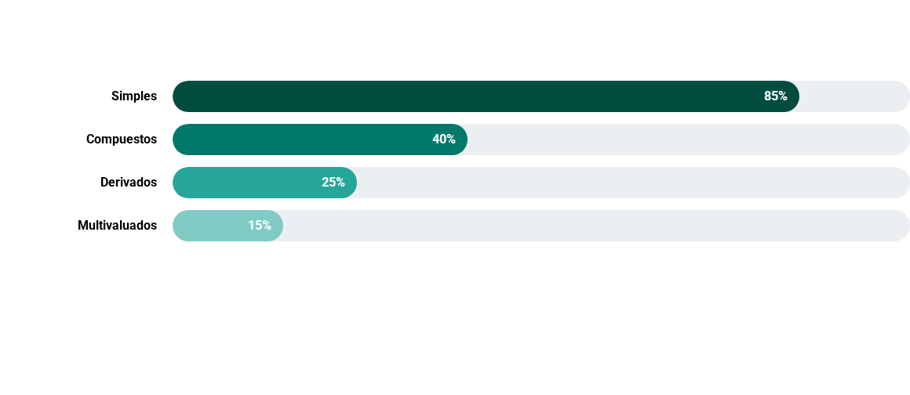
Distribución de Tipos de Atributos
Análisis de frecuencia: La mayoría de los atributos en sistemas educativos son de tipo Simple (String/Int), mientras que los Multivaluados suelen normalizarse en tablas separadas en el diseño físico.

Slide 12
¿Preguntas?
Gracias por su atención sobre el modelado de atributos.
SESIÓN DE CIERRE | FUNDAMENTOS DE BASES DE DATOS

